Slide 1
«Семейный клуб, как одна из форм эффективного взаимодействия с семьёй»

Slide 2
Министерство образования и науки РФ
Приказ от 17 октября 2013г.№ 1155 «Об утверждении ФГОС ДО» «Взаимодействие с родителями (законными представителями) по вопросам образования ребёнка, непосредственного вовлечения их в образовательную деятельность, в том числе посредством создания образовательных проектов совместно с семьёй на основе выявления потребностей и поддержки образовательных инициатив семьи»

Slide 3
Сотрудничество,
а не наставничество
в работе с родителями

Slide 4
Семейный клуб
Цель: создание благоприятной атмосферы для общения, способствующей сплочённости коллектива.

Slide 6
Педагогический марафон
старт
2019 год

Slide 7
ребёнок
родители
педагоги

Slide 8
Оригинальность Востребованность Интерактивность

Slide 9
Встречи в семейном клубе
«Порыв к творчеству может так же легко угаснуть, как и возник, если оставить его без пищи»

Slide 10
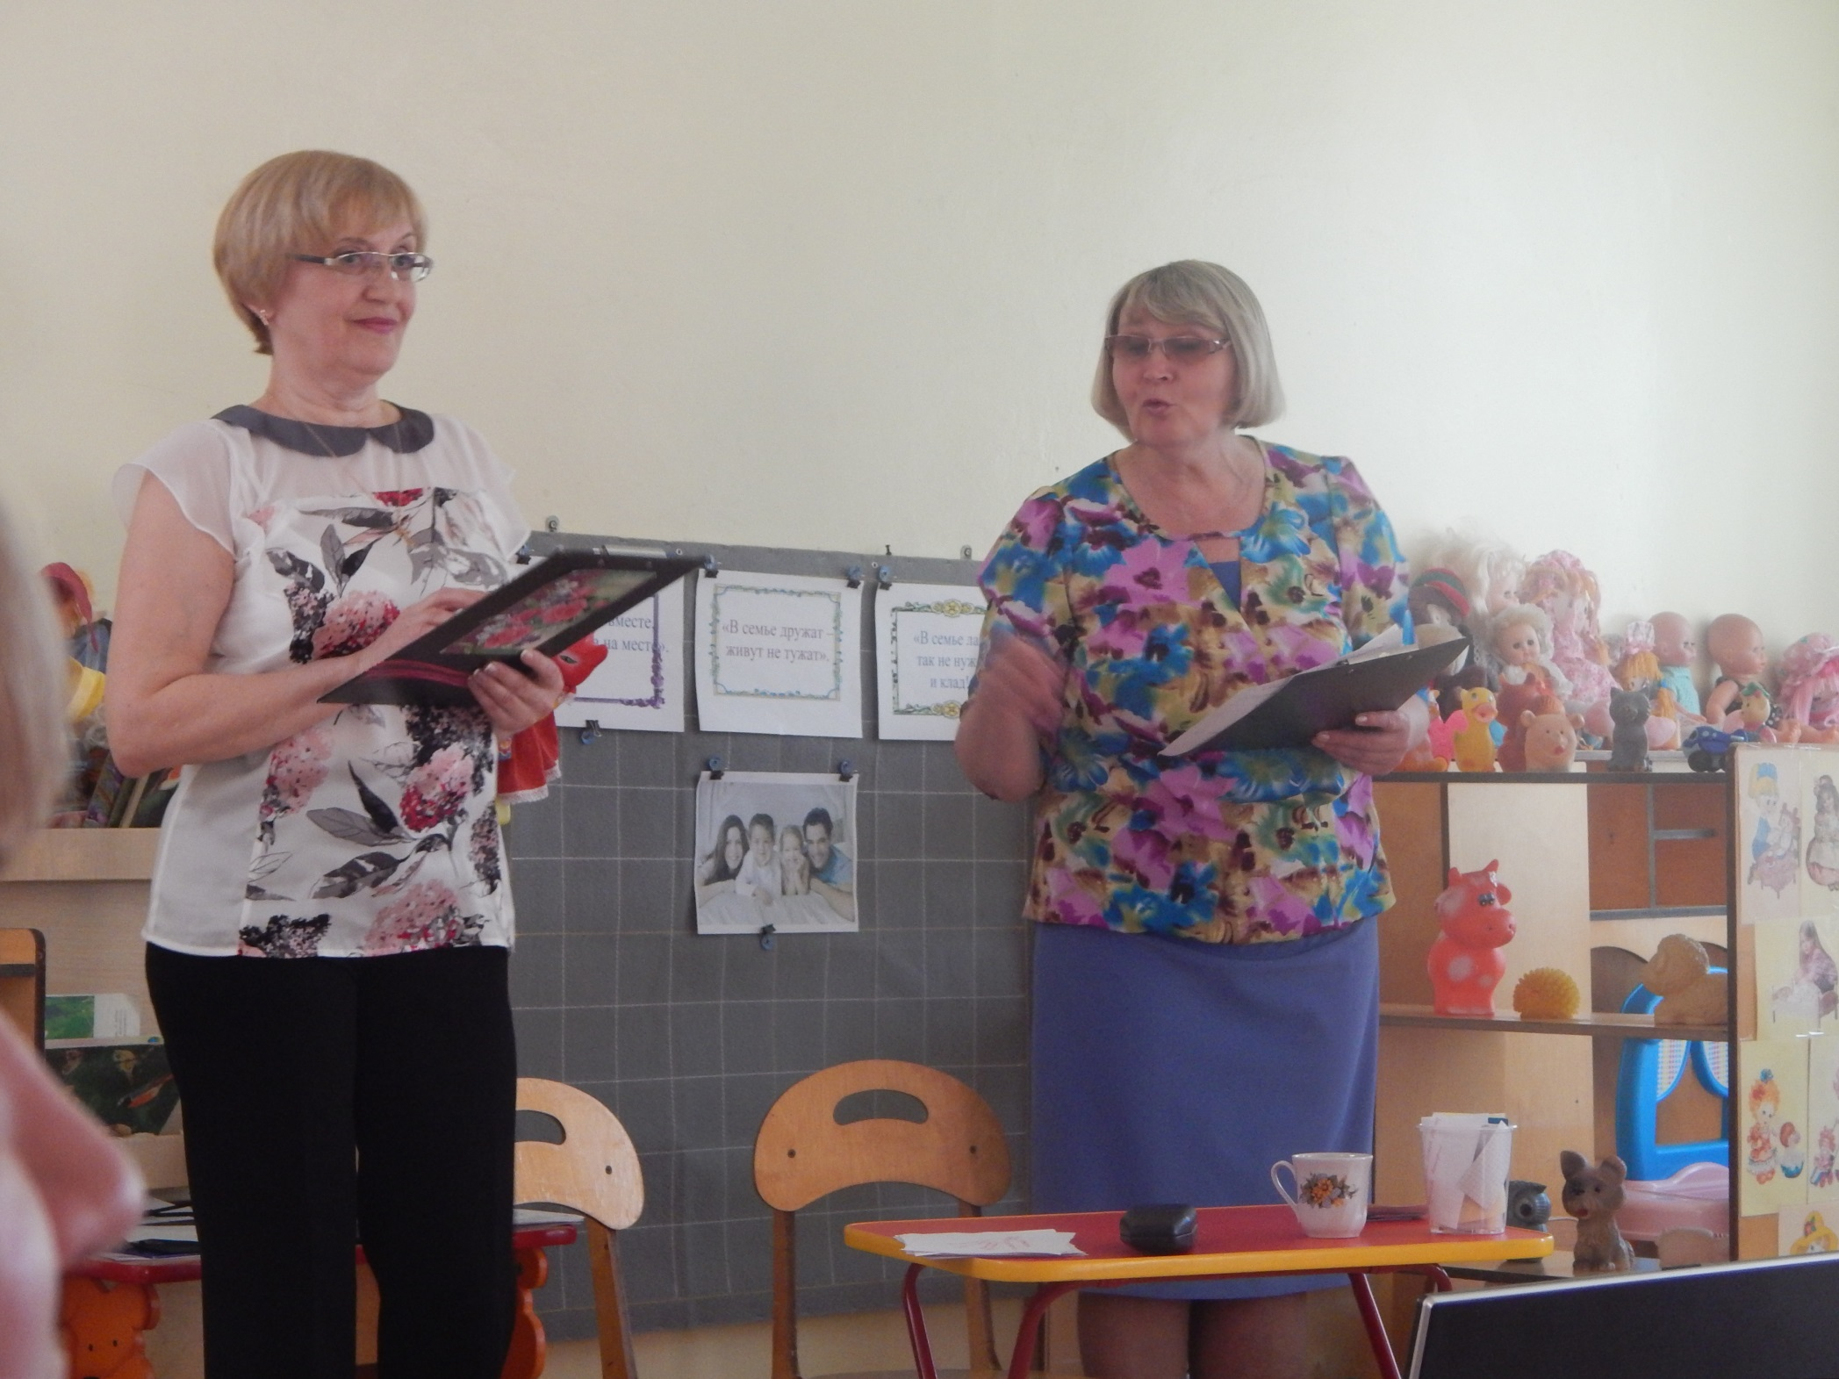
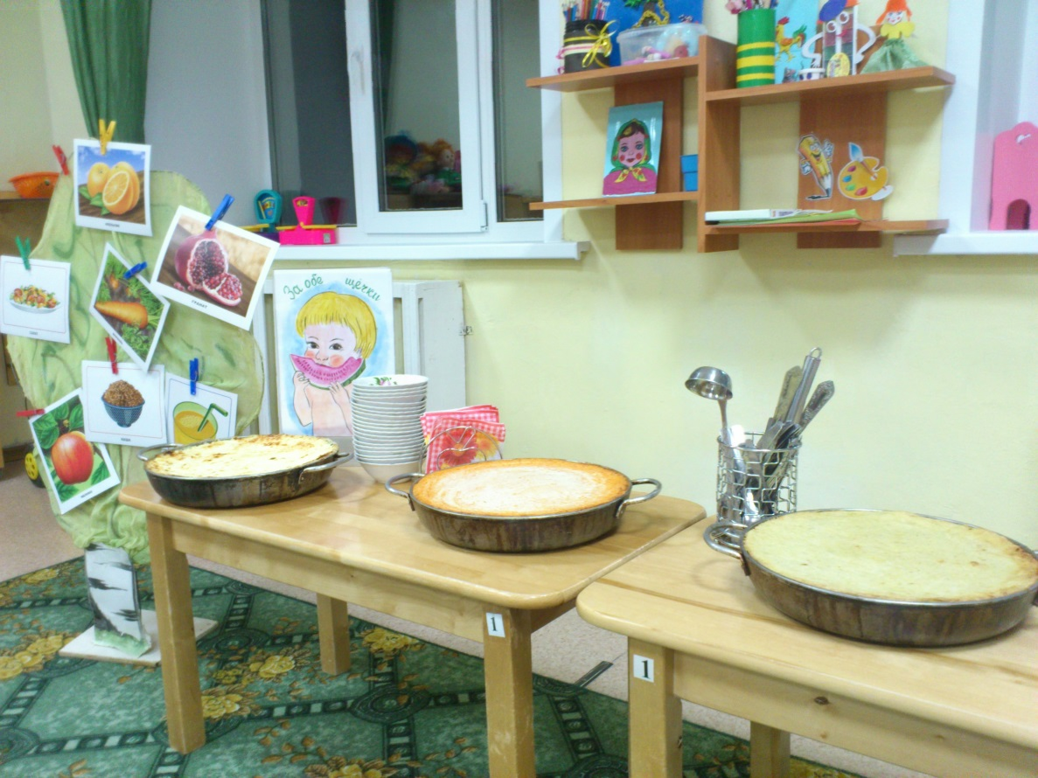

Slide 11
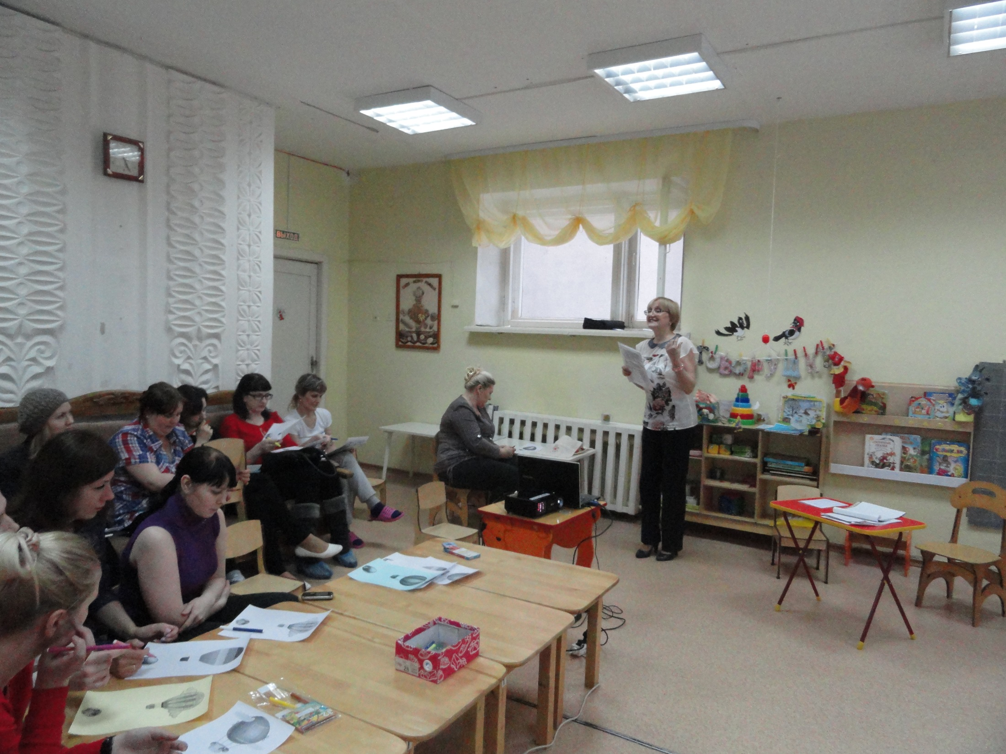
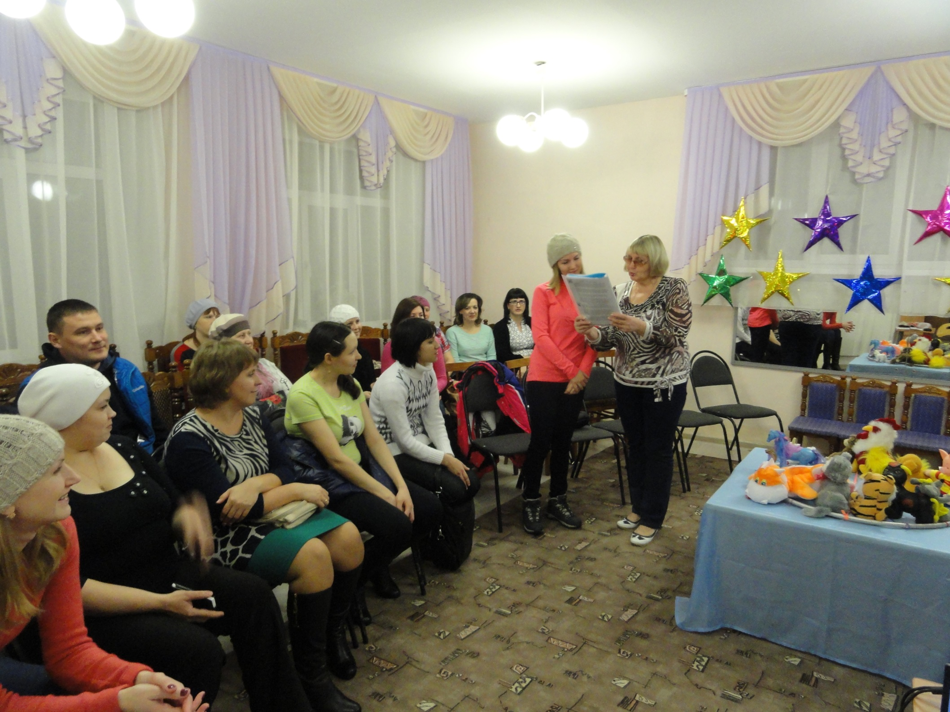
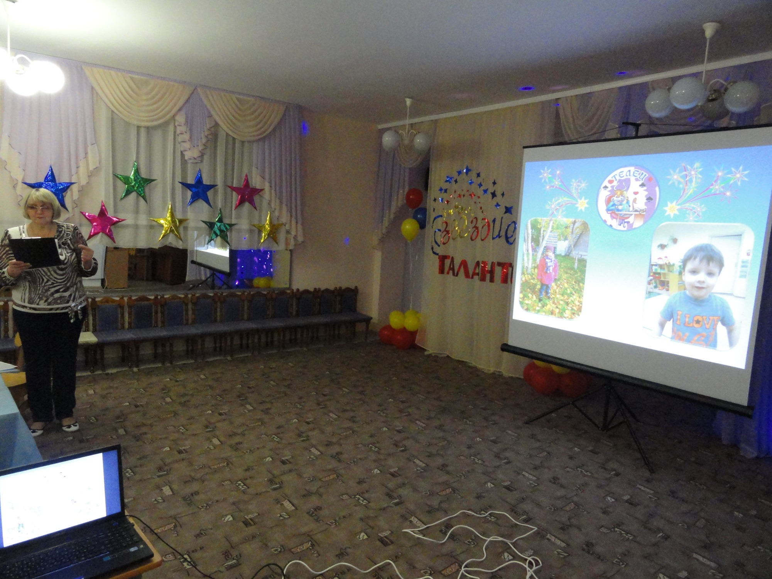
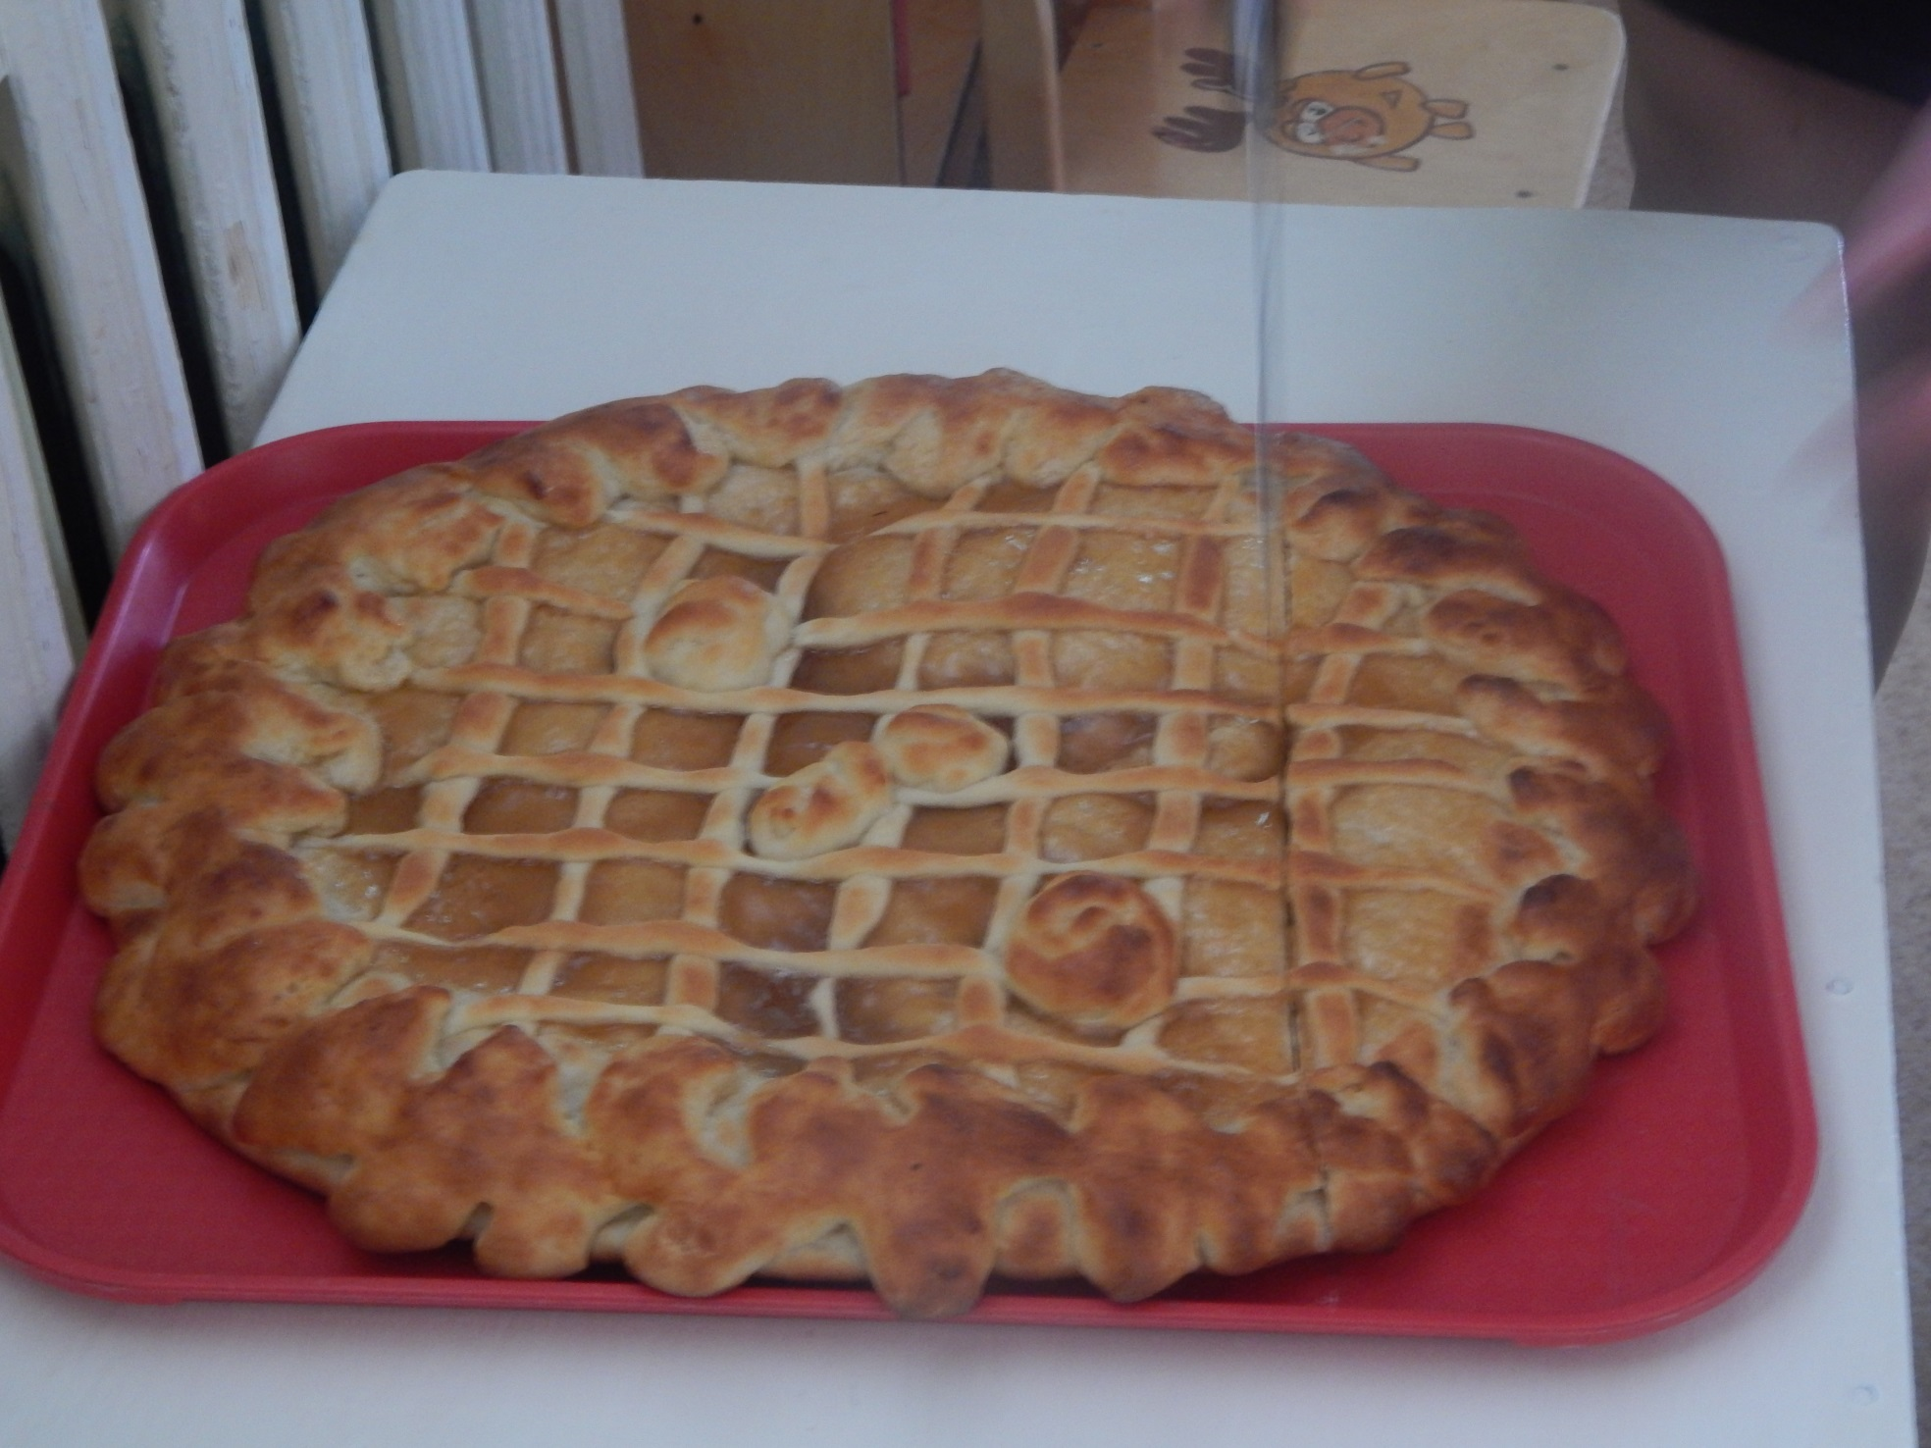
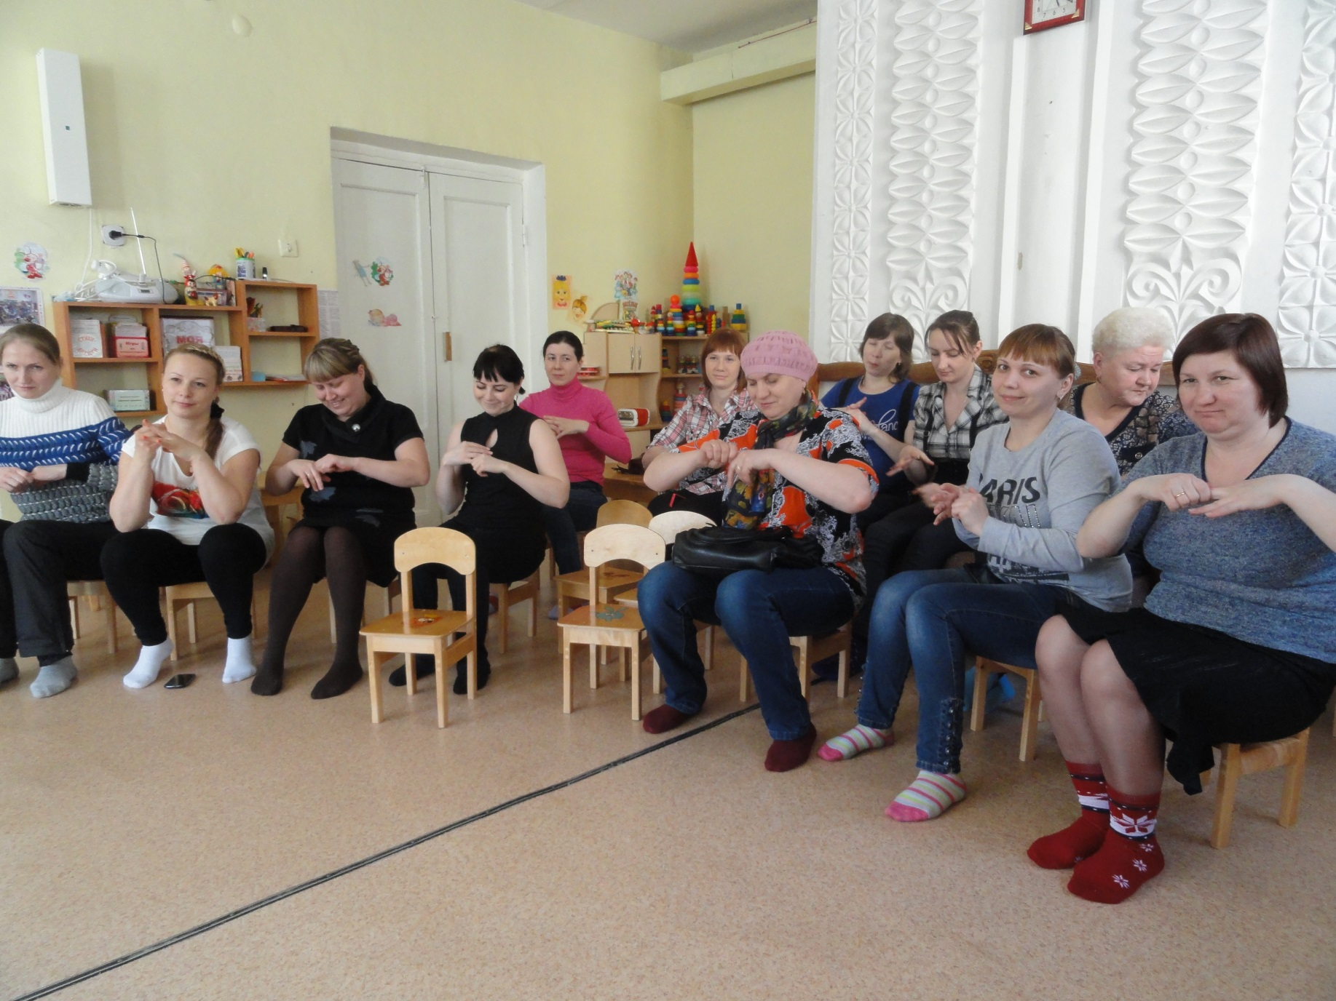
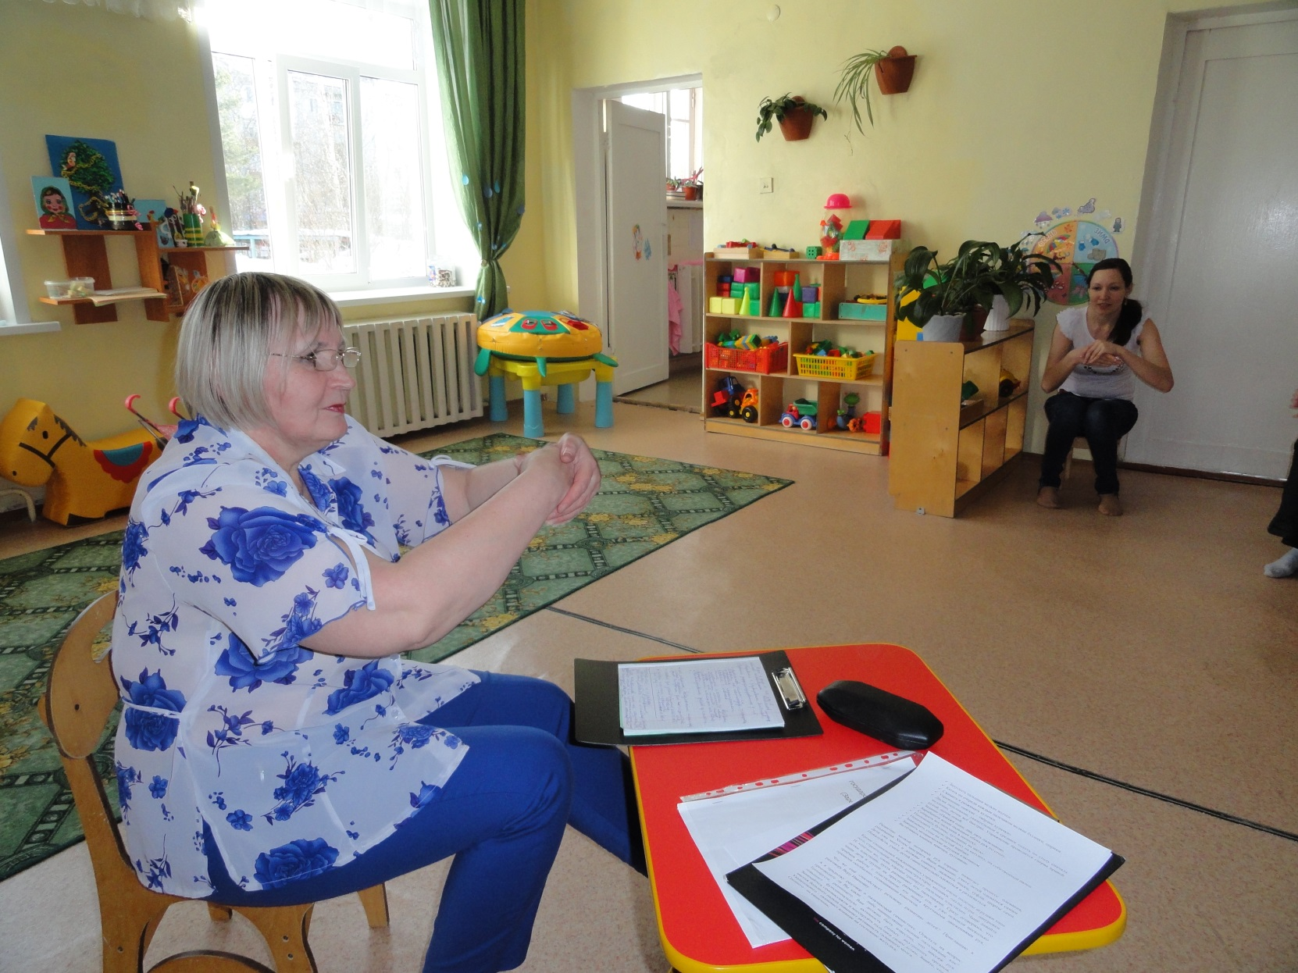

Slide 12
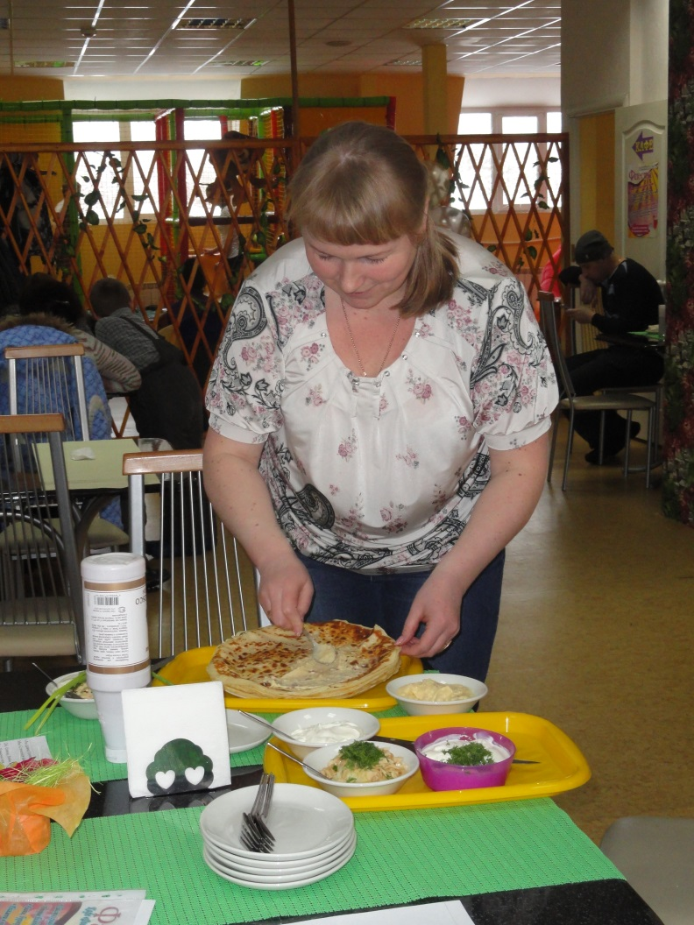
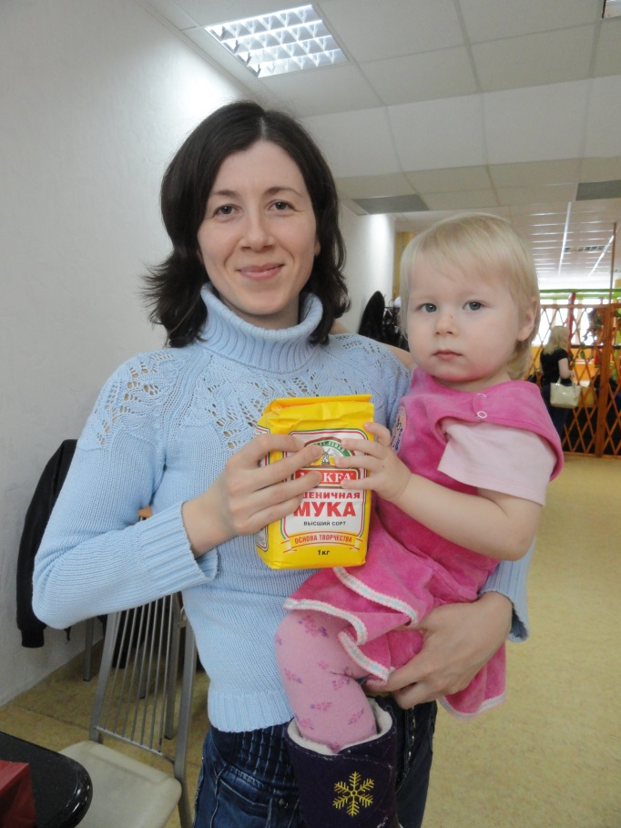
Мастер-класс
Победители викторины
Совместный досуг в кафе «Фиеста»

Slide 13
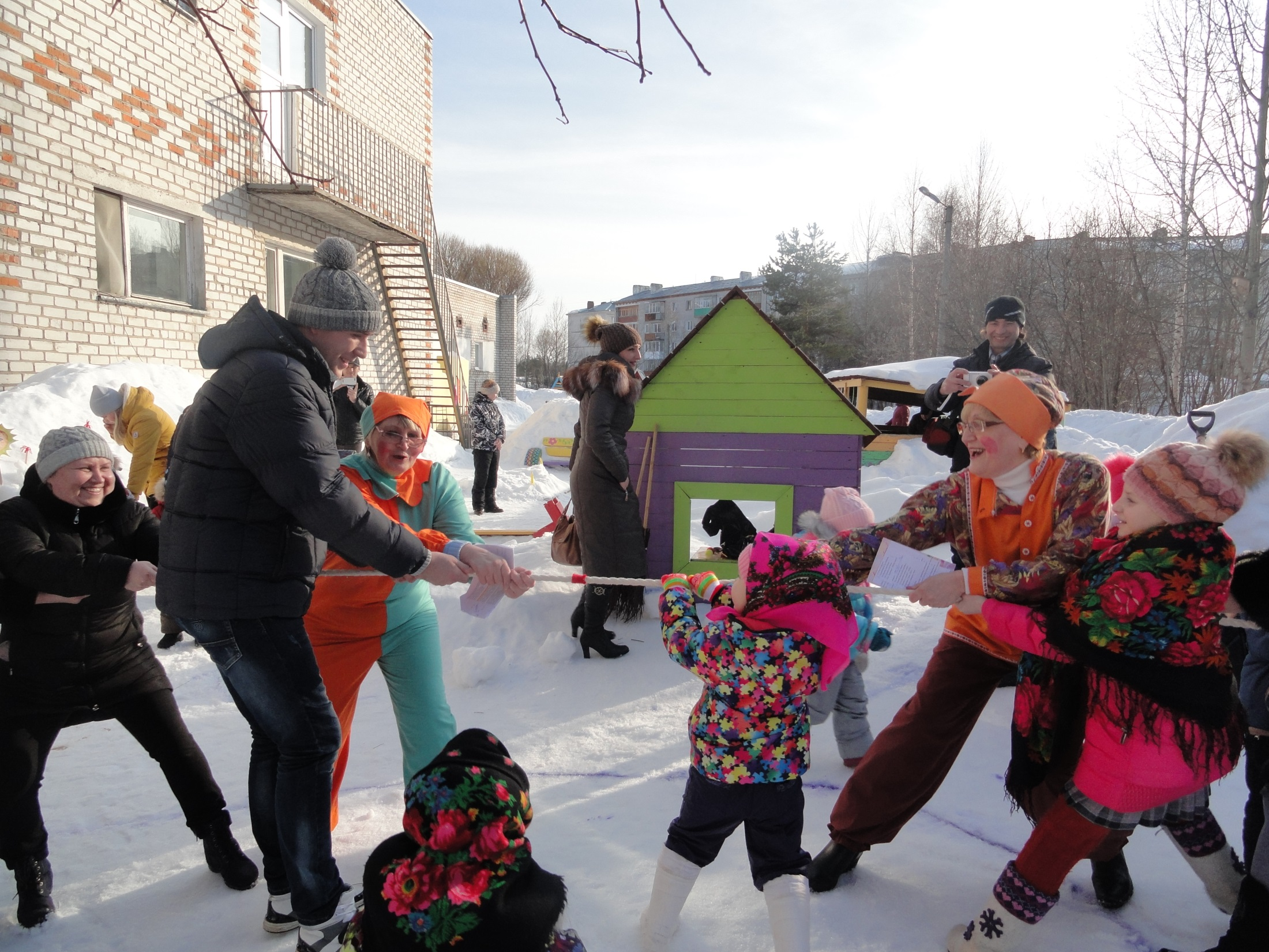
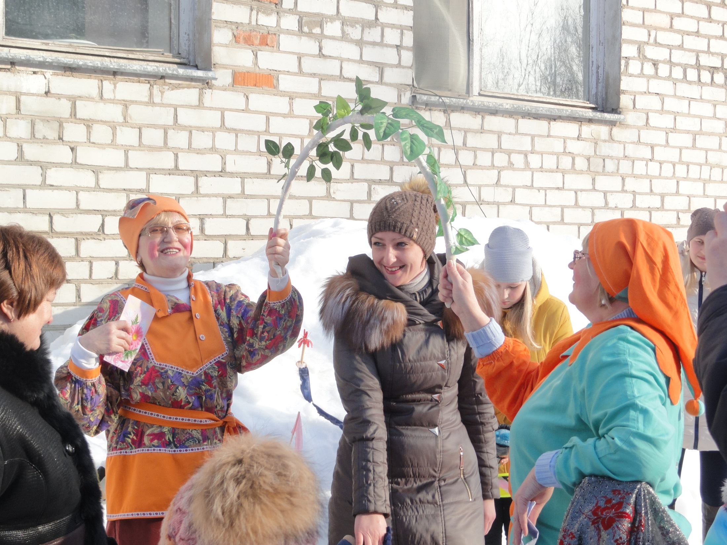
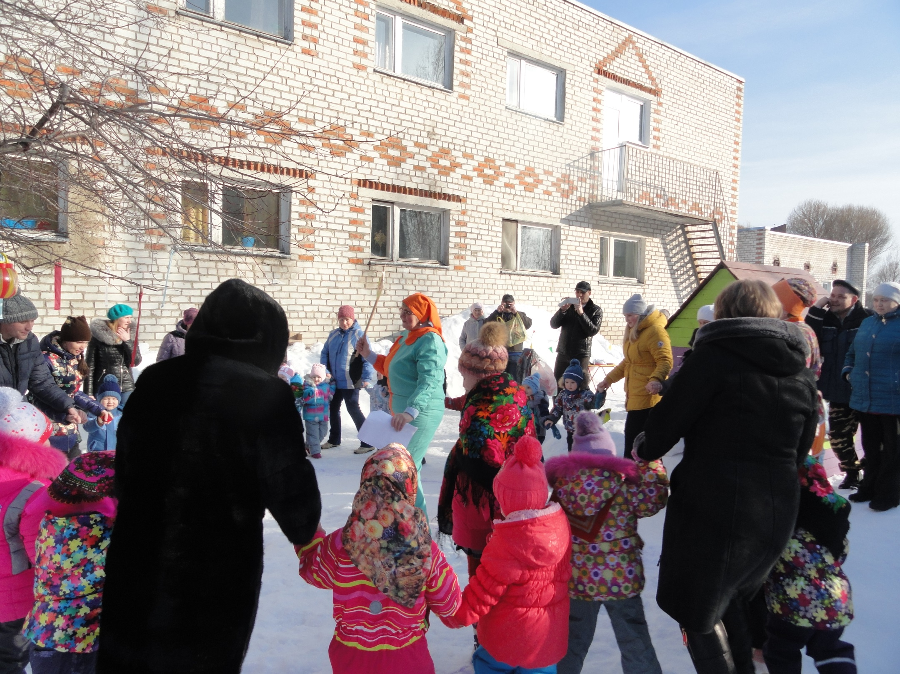
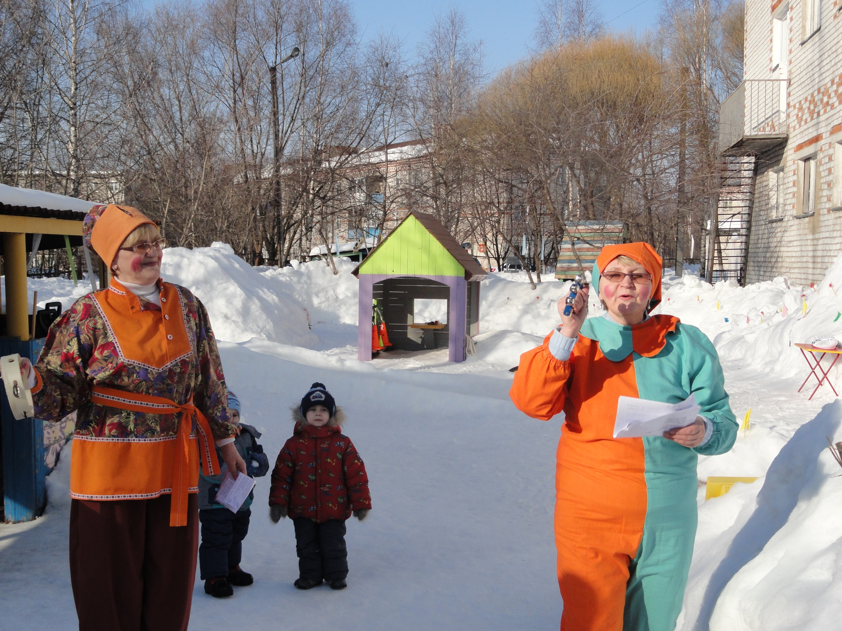
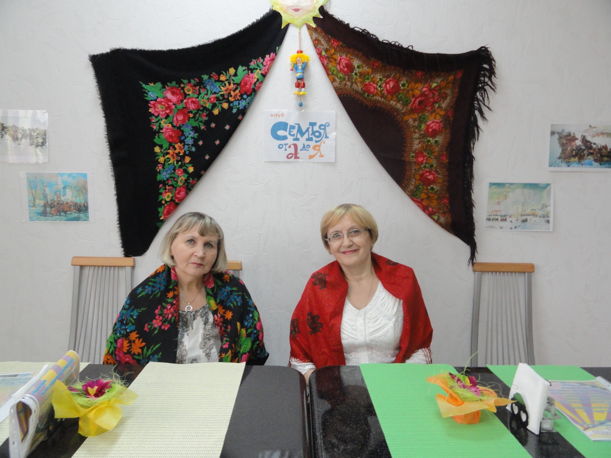
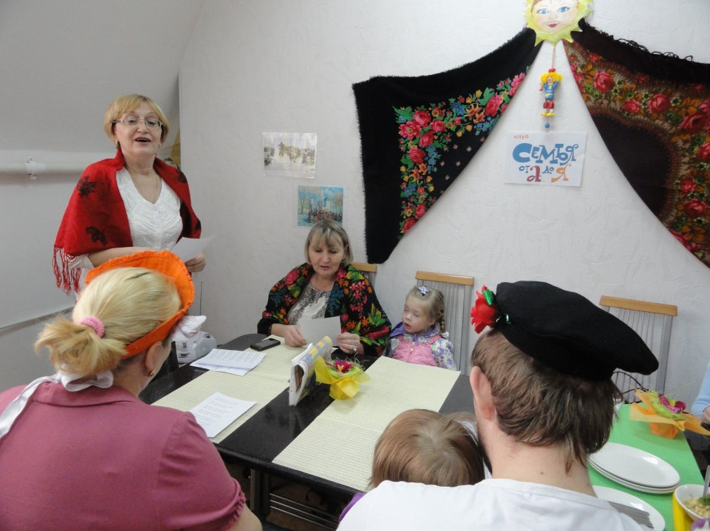
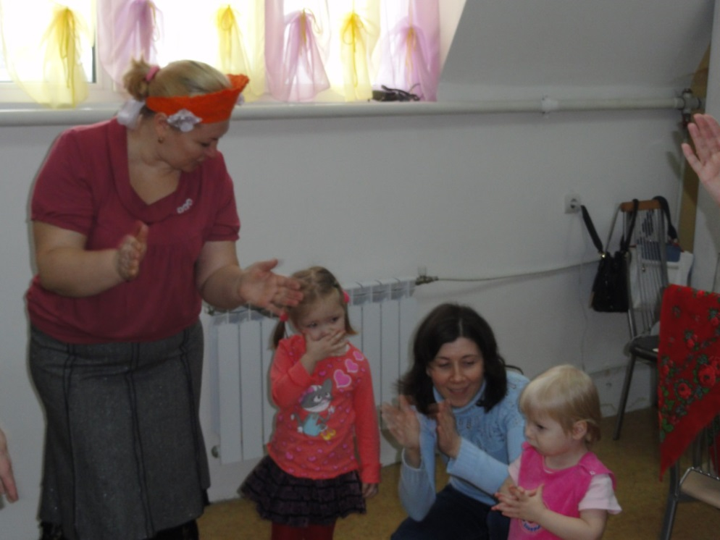
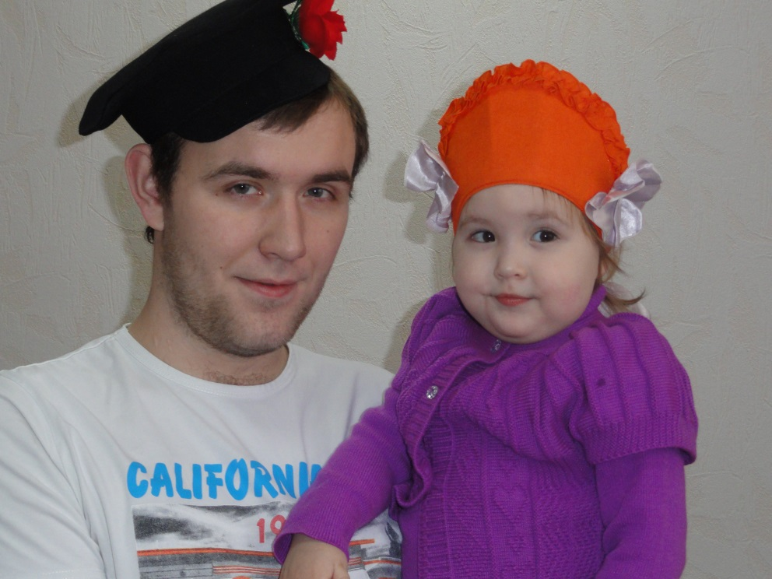
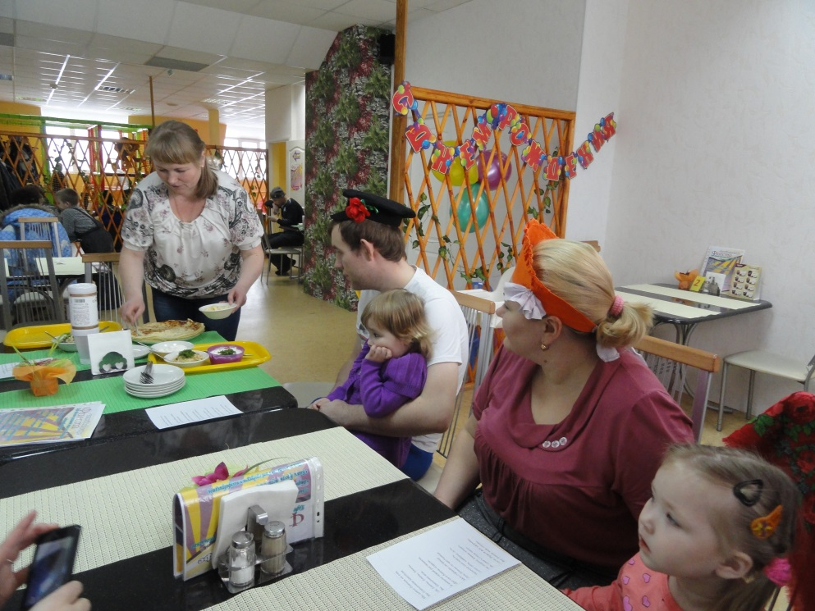

Slide 14
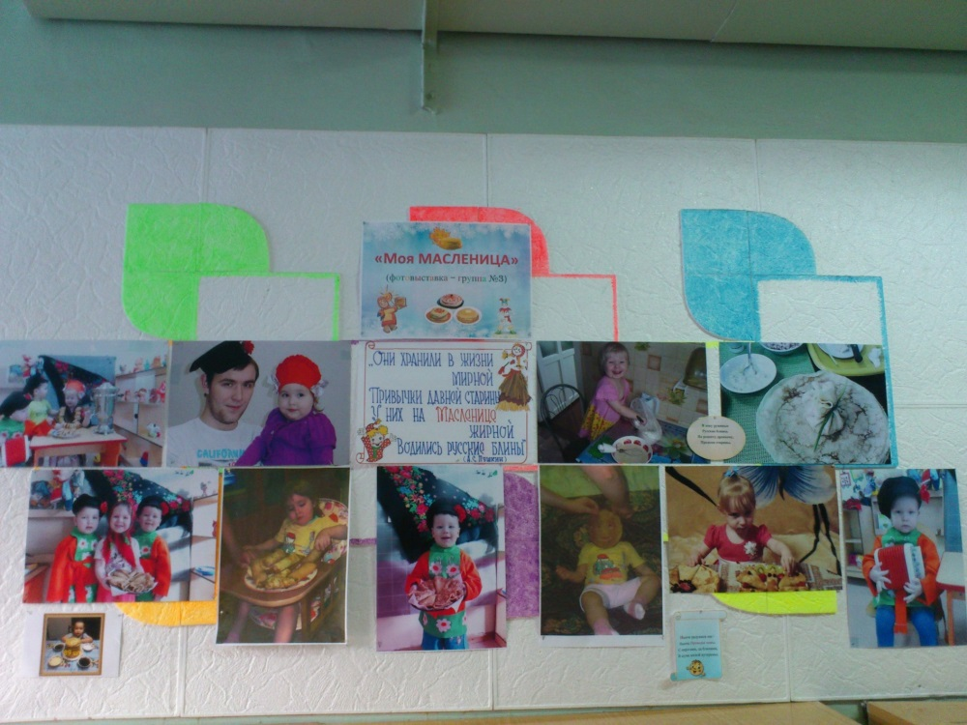
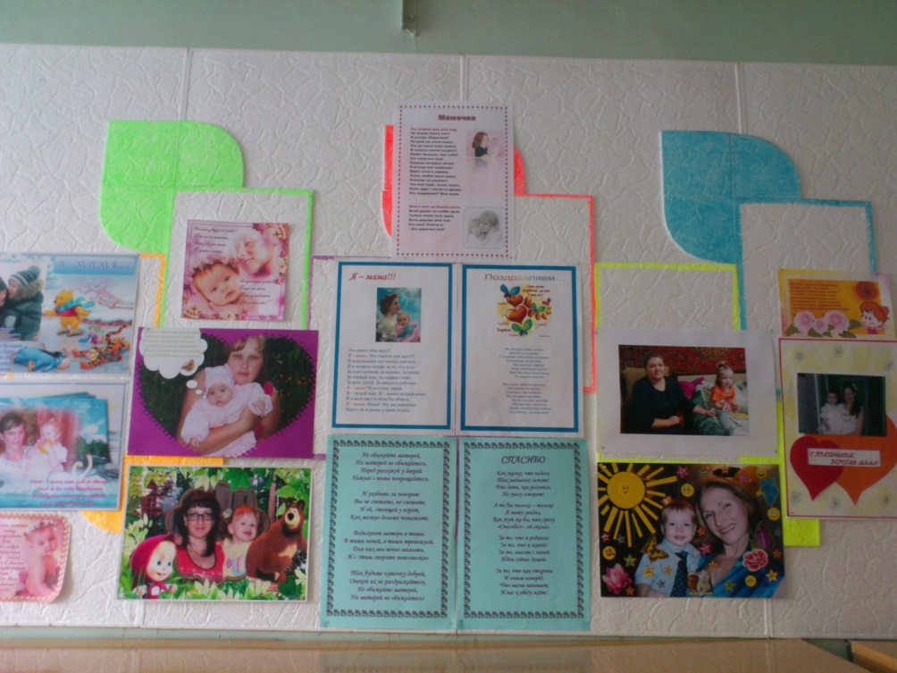
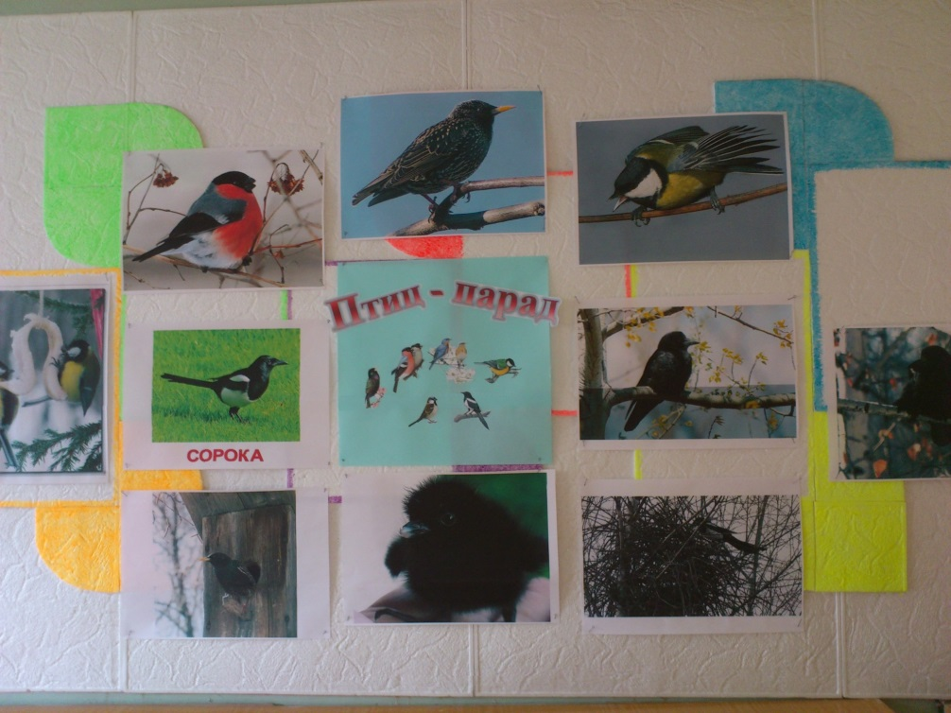
фотовыставки

Slide 15
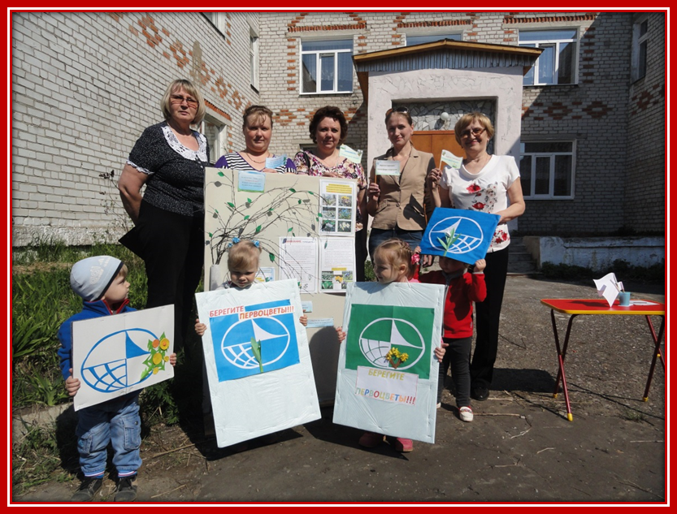
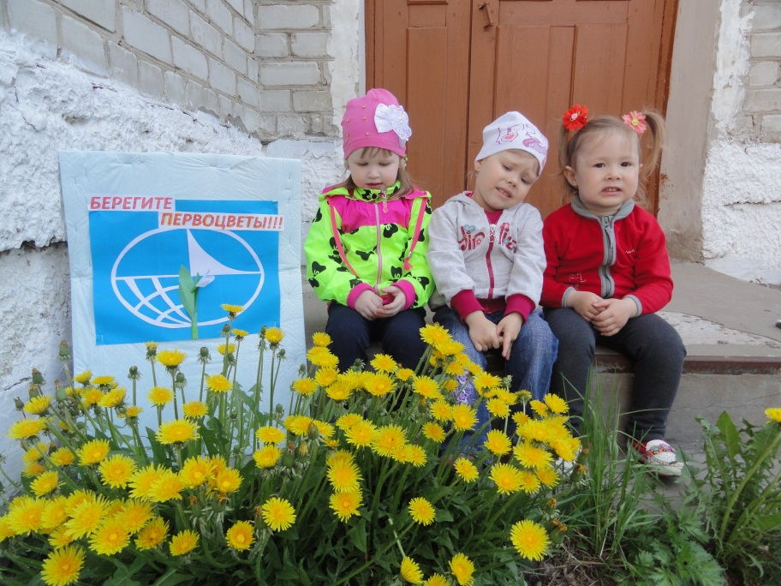
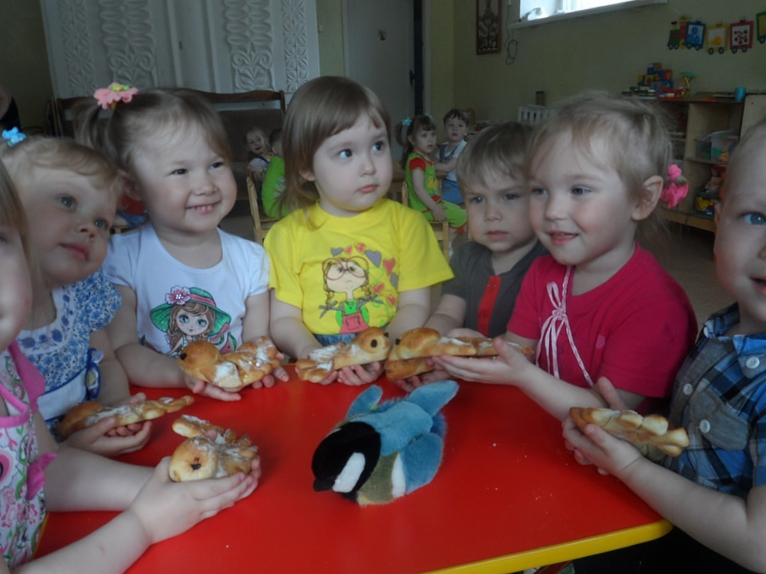
Акция «День птиц»

Slide 16
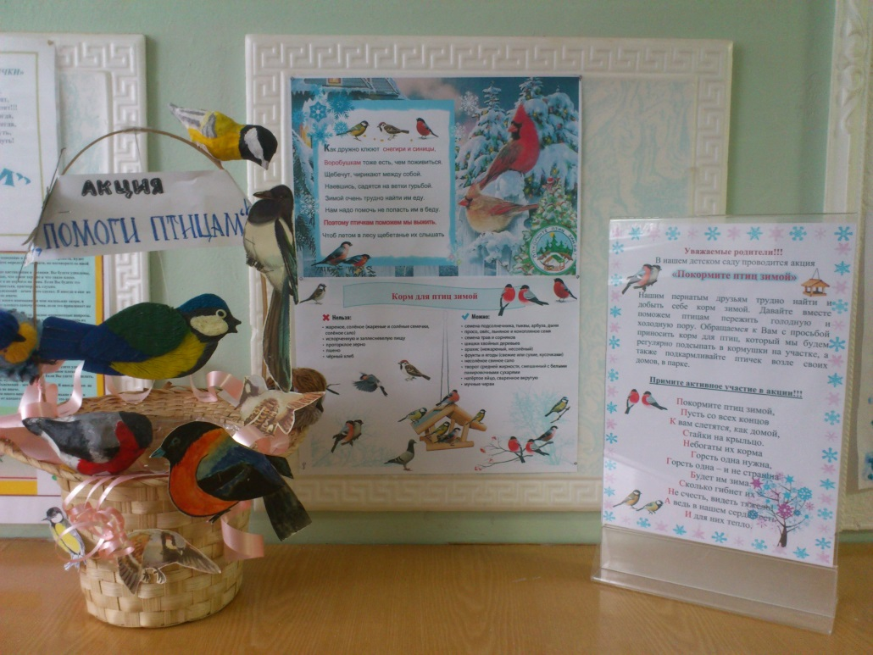
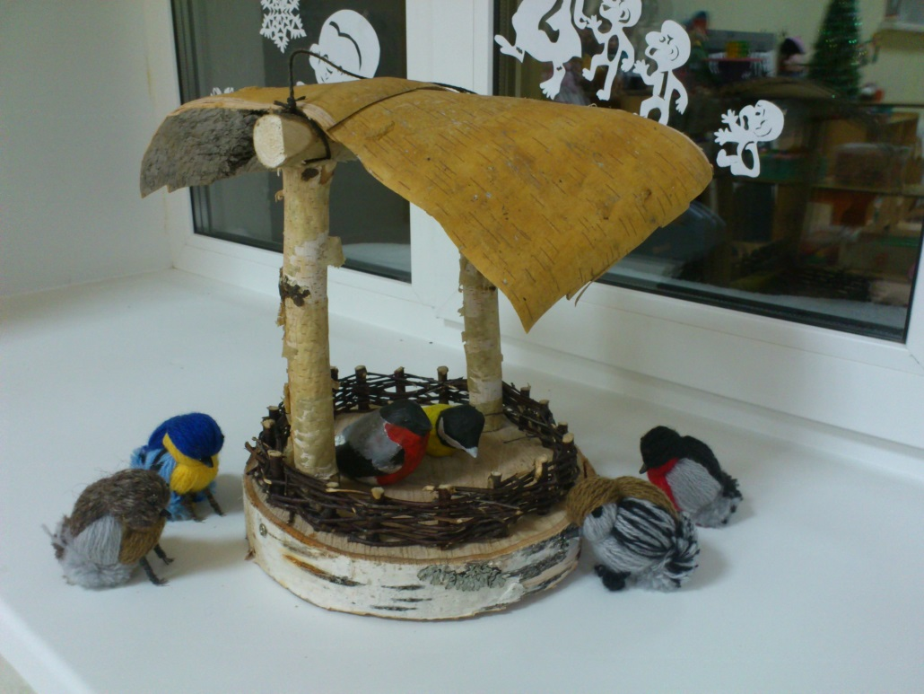
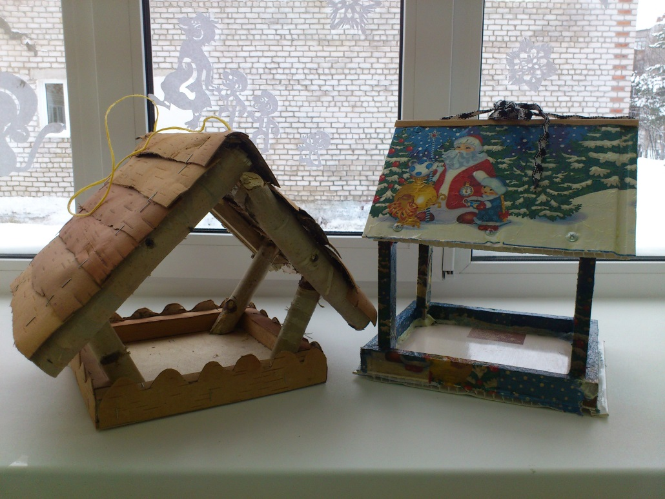
Акция
«Покормите птиц»

Slide 17
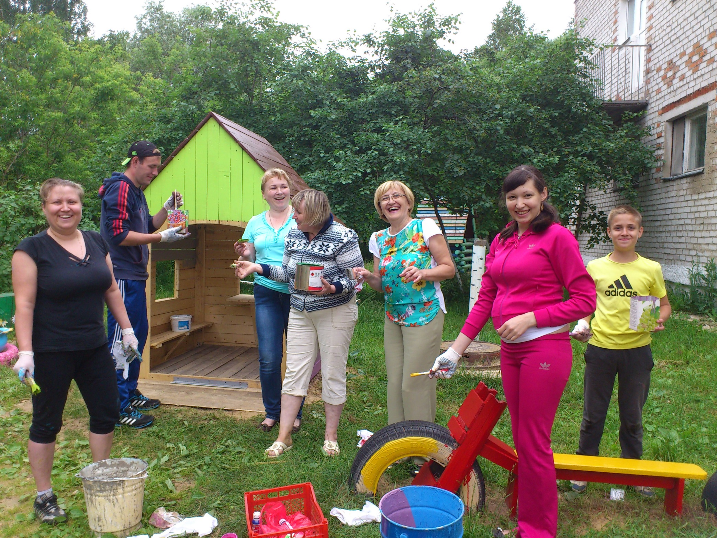
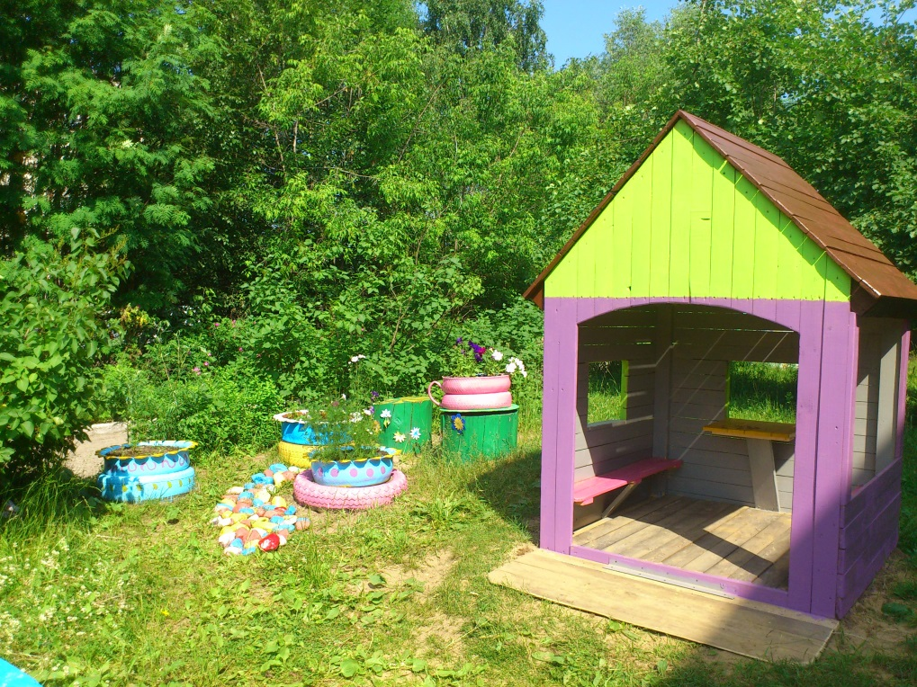
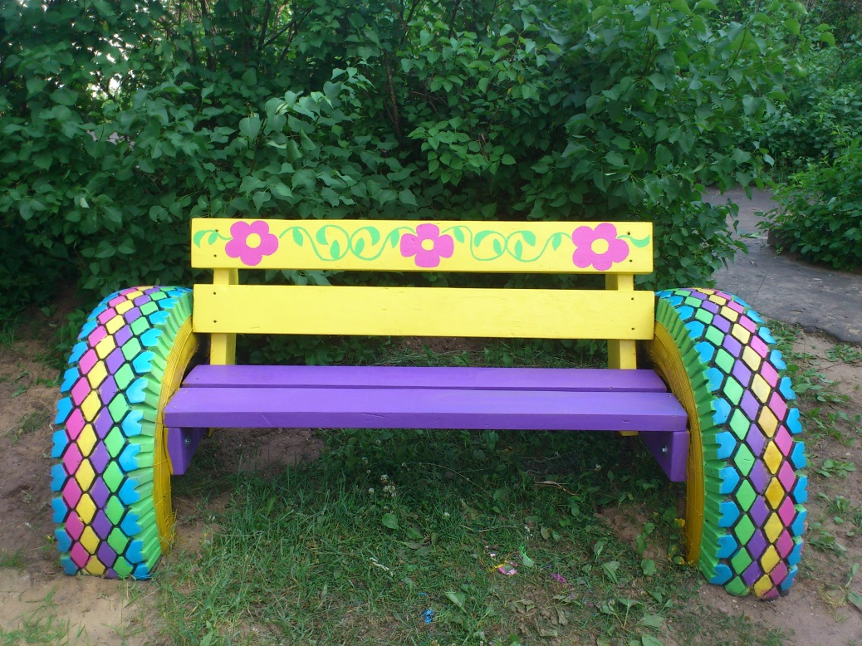
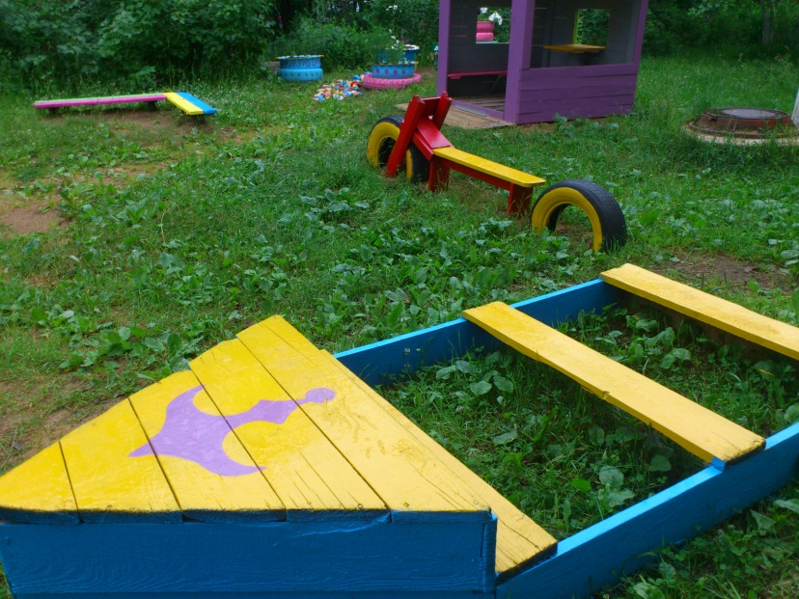
Трудовой десант
«Сделаем участок красивым»

Slide 19
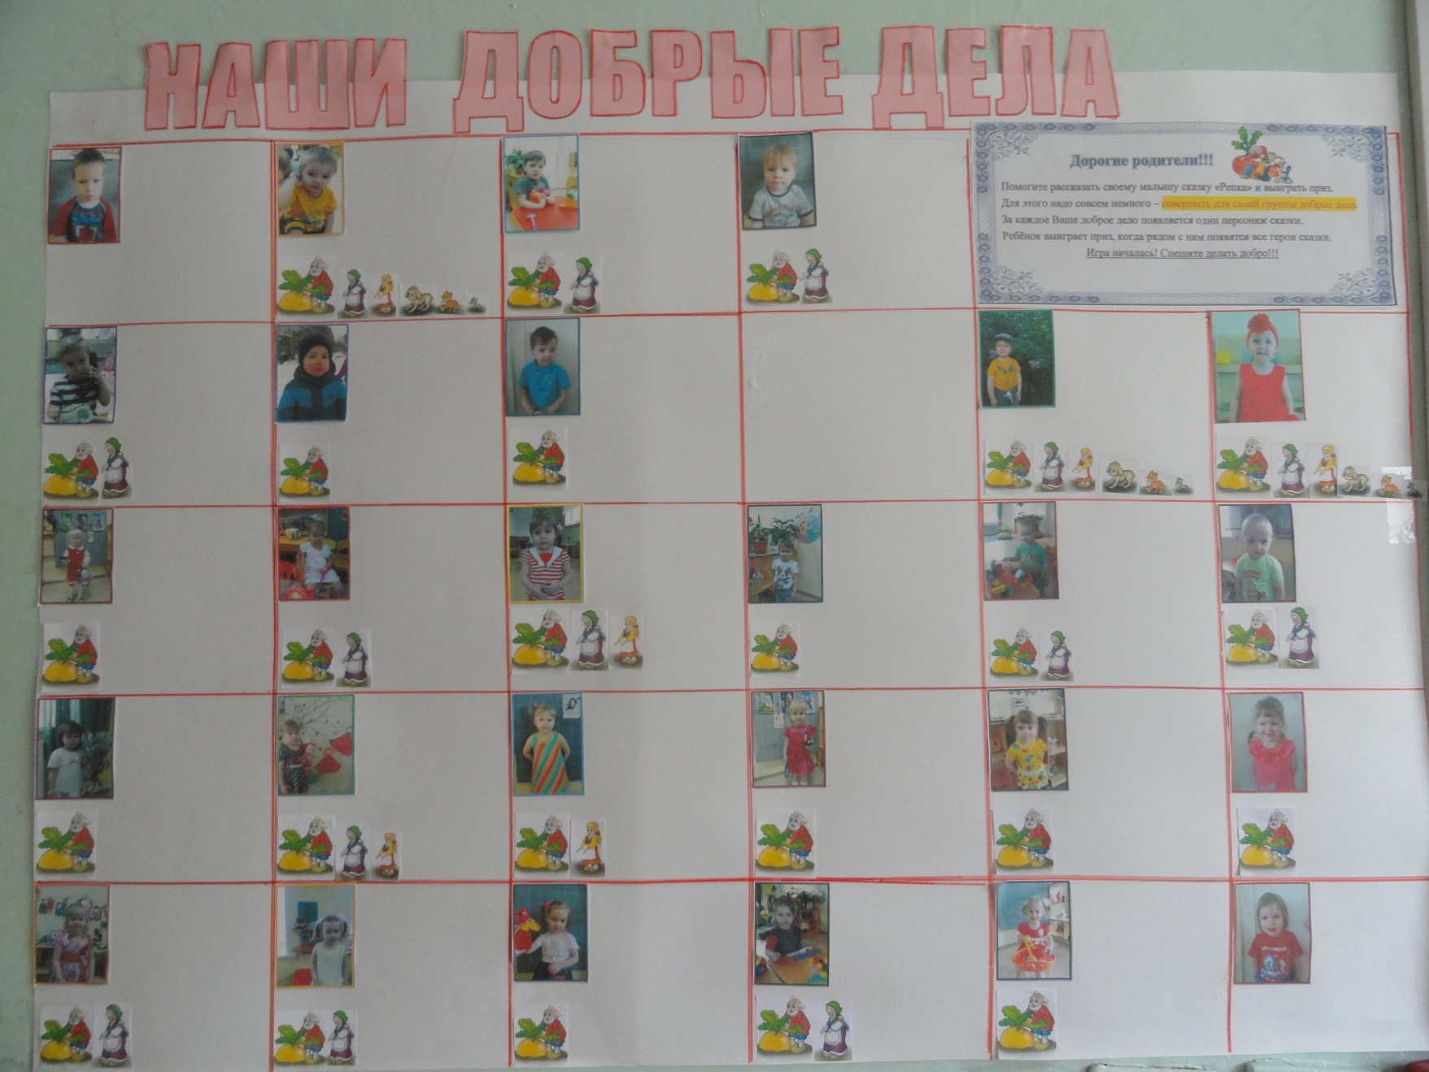
Стенд «Наши добрые дела»

Slide 20
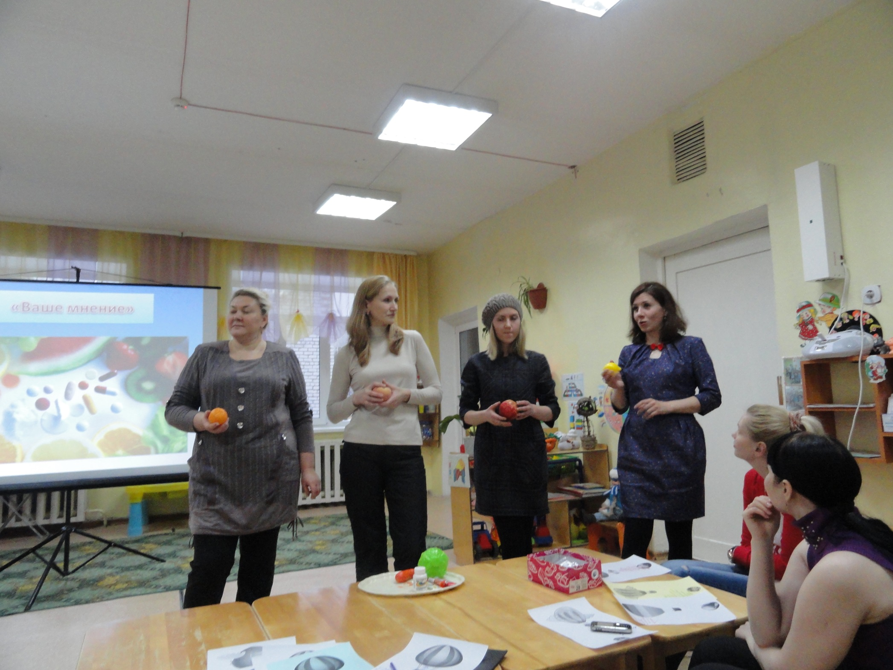
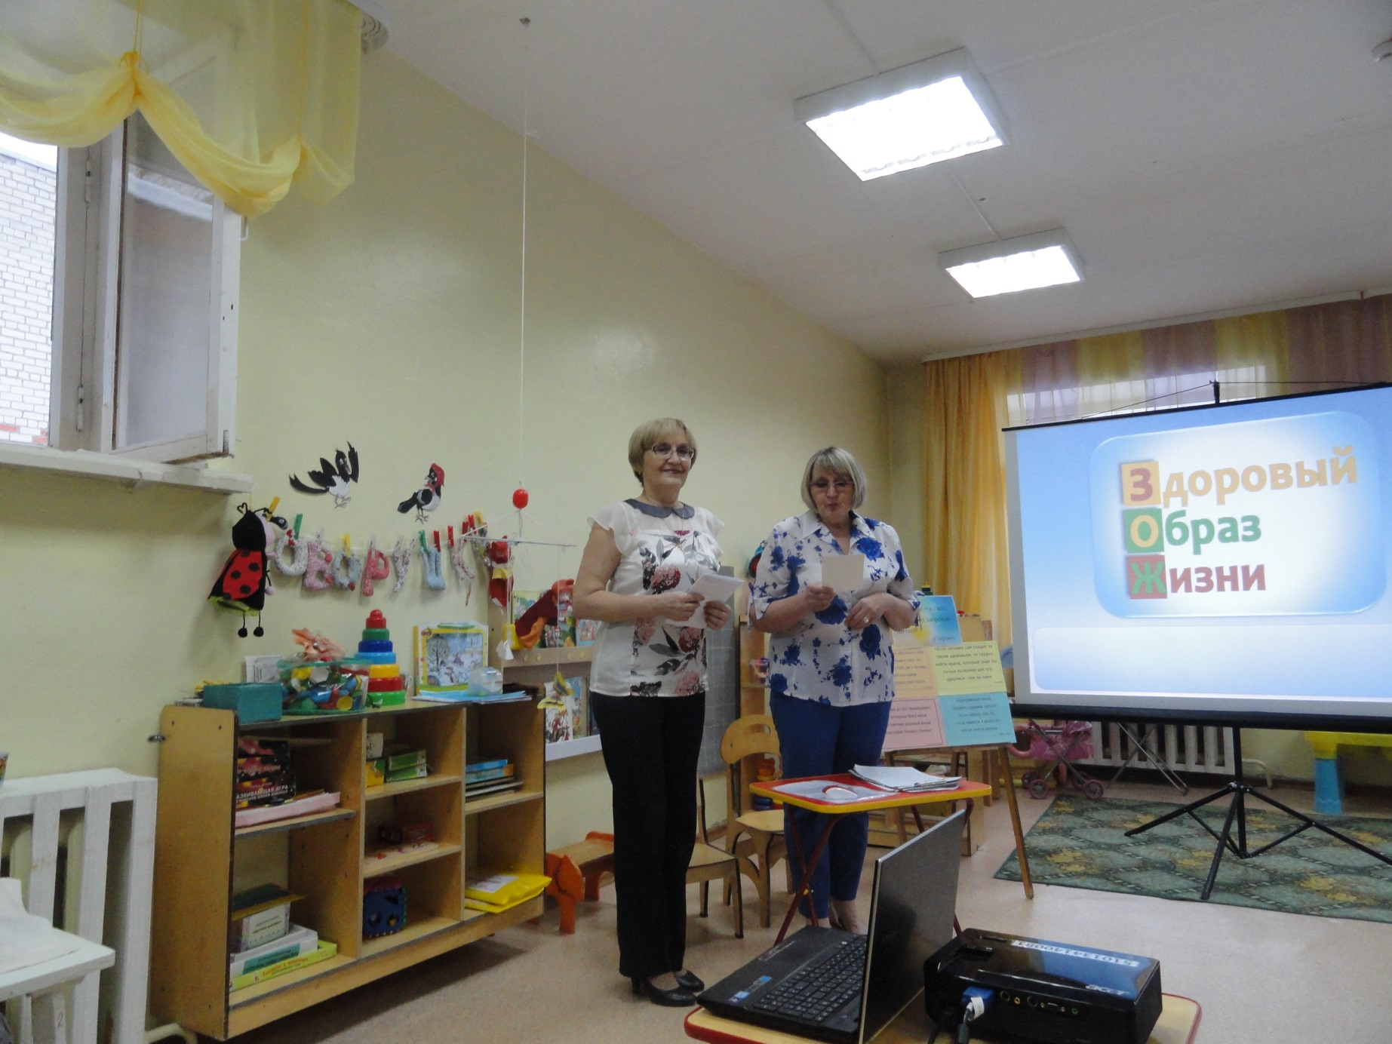

Slide 21
Семейный клуб – перспективная и эффективная форма взаимодействия с родителями.

Slide 22
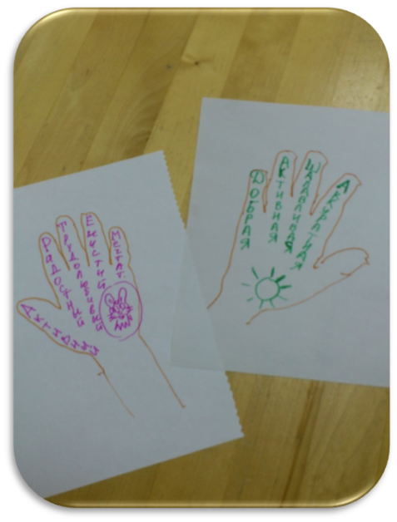
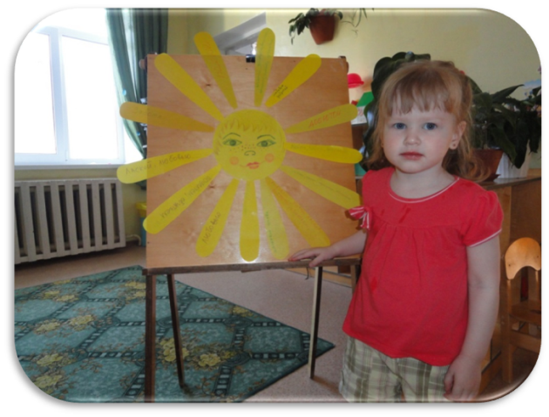
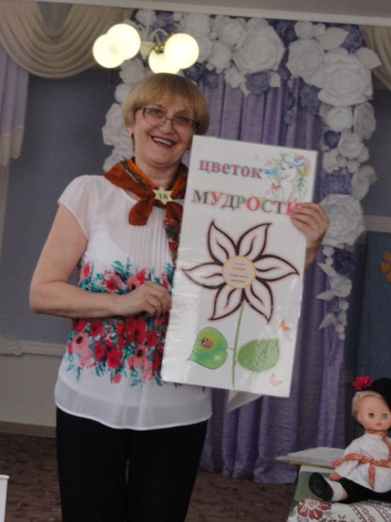
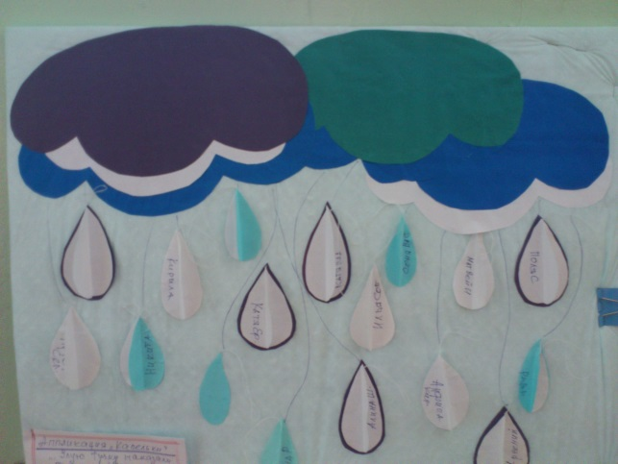
Педагогические идеи для повышения родительской активности

Slide 23
«Моя работа приносит людям пользу, потому что…»
«Я испытываю радость от своей работы, когда…»

Slide 24
Педагогические идеи для повышения родительской активности

Slide 25
«Любая работа эффективна тогда, когда она правильно организована»

